Slide 1
Гіподинамія – ворог сучасної людини
Проект біологія 8 клас

Slide 2
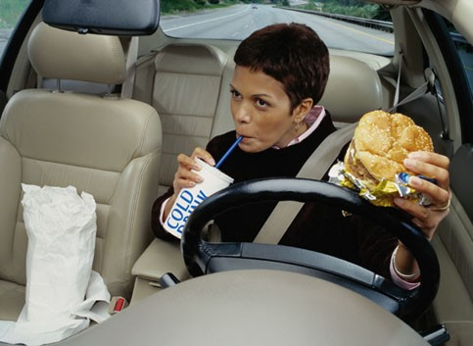
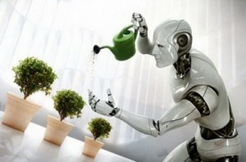
Життя сучасної людини, звичайно, стала більш комфортною і зручною, ніж раніше. Технічний прогрес помітно полегшив нам життя: транспорт, який довозить нас до потрібного місця, побутова техніка, яка все робить за нас. Нам навіть не треба напружувати своє тіло, щоб щось зробити - досягнення технічного прогресу все роблять за нас.

Slide 3
Таким чином, наше тіло, яке більшу частину часу перебуває в спокої, починає втрачати свою легкість і гнучкість. Гіподинамія - хвороба сучасної людини.

Slide 4
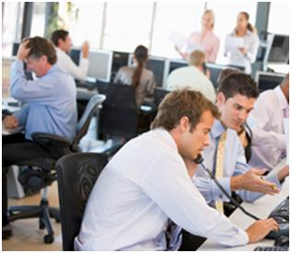
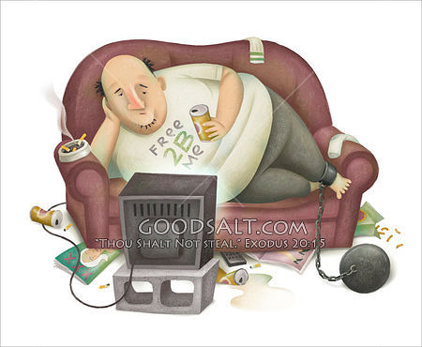
Основні показники гіподинамії - обмеження рухової активності організму, нестача руху, мала навантаження на м'язи.

Slide 5
Які причини гіподинамії?
Причин розвитку гіподинамії існує дуже багато. Це і занадто малорухомий спосіб життя, надмірне використання транспорту, занадто тривалий постільний режим, у школярів - велике навантаження в школі і недостатні заняття спортом.

Slide 6
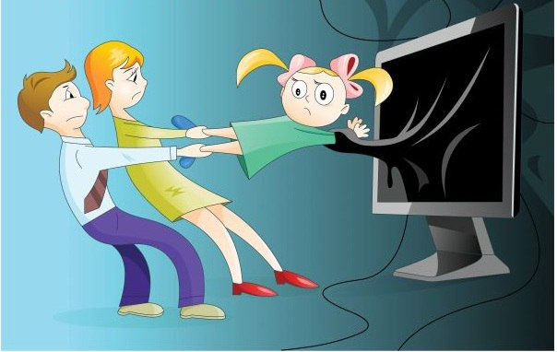
Основні симптоми гіподинамії:
• загальна слабкість • безсоння • прискорене серцебиття • швидка стомлюваність навіть при невеликих навантаженнях • нервозність, нестабільний емоційний стан.

Slide 7
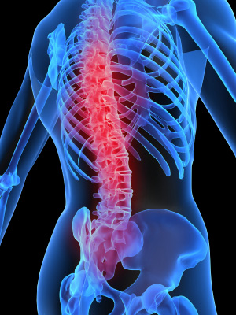
Гіподинамія і її наслідки
Коли людина більшу частину часу проводить в сидячому положенні, коли йому не вистачає необхідної фізичного навантаження, м'язи починають слабшати, зменшується витривалість і сила людини, що розвивається вегето-судинна дистонія, порушується обмін речовин. Гіподинамія з плином часу призводить до змін опорно-рухового апарату: розвивається остеопороз, остеоартроз і остеохондроз.

Slide 8
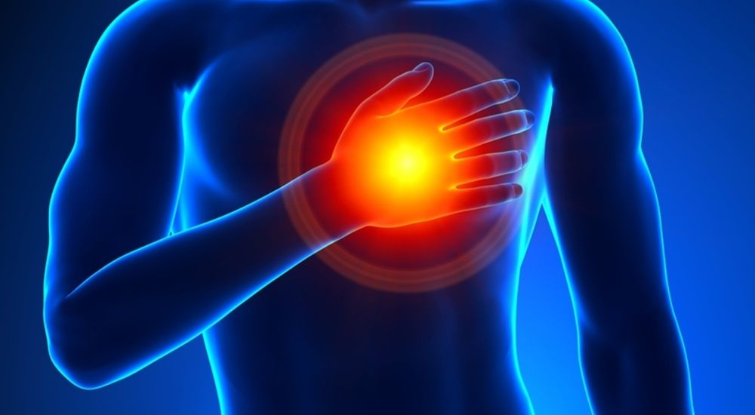
Позначається гіподинамія і на серцево-судинній системі (розвивається артеріальна гіпертонія, ішемічна хвороба серця), дихальної системи (хвороби легенів), травної системи (порушення роботи кишечника).. При гіподинамії відбувається зниження сили скорочень серця і зменшується маса тіла. Крім того, послаблюються венозні і артеріальні судини, що призводить до погіршення кровообігу.

Slide 9
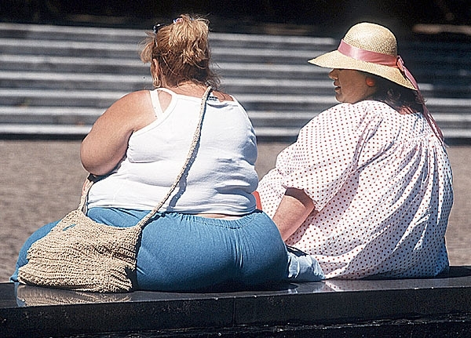
Порушення в ендокринній системі призводять до ожиріння

Slide 10
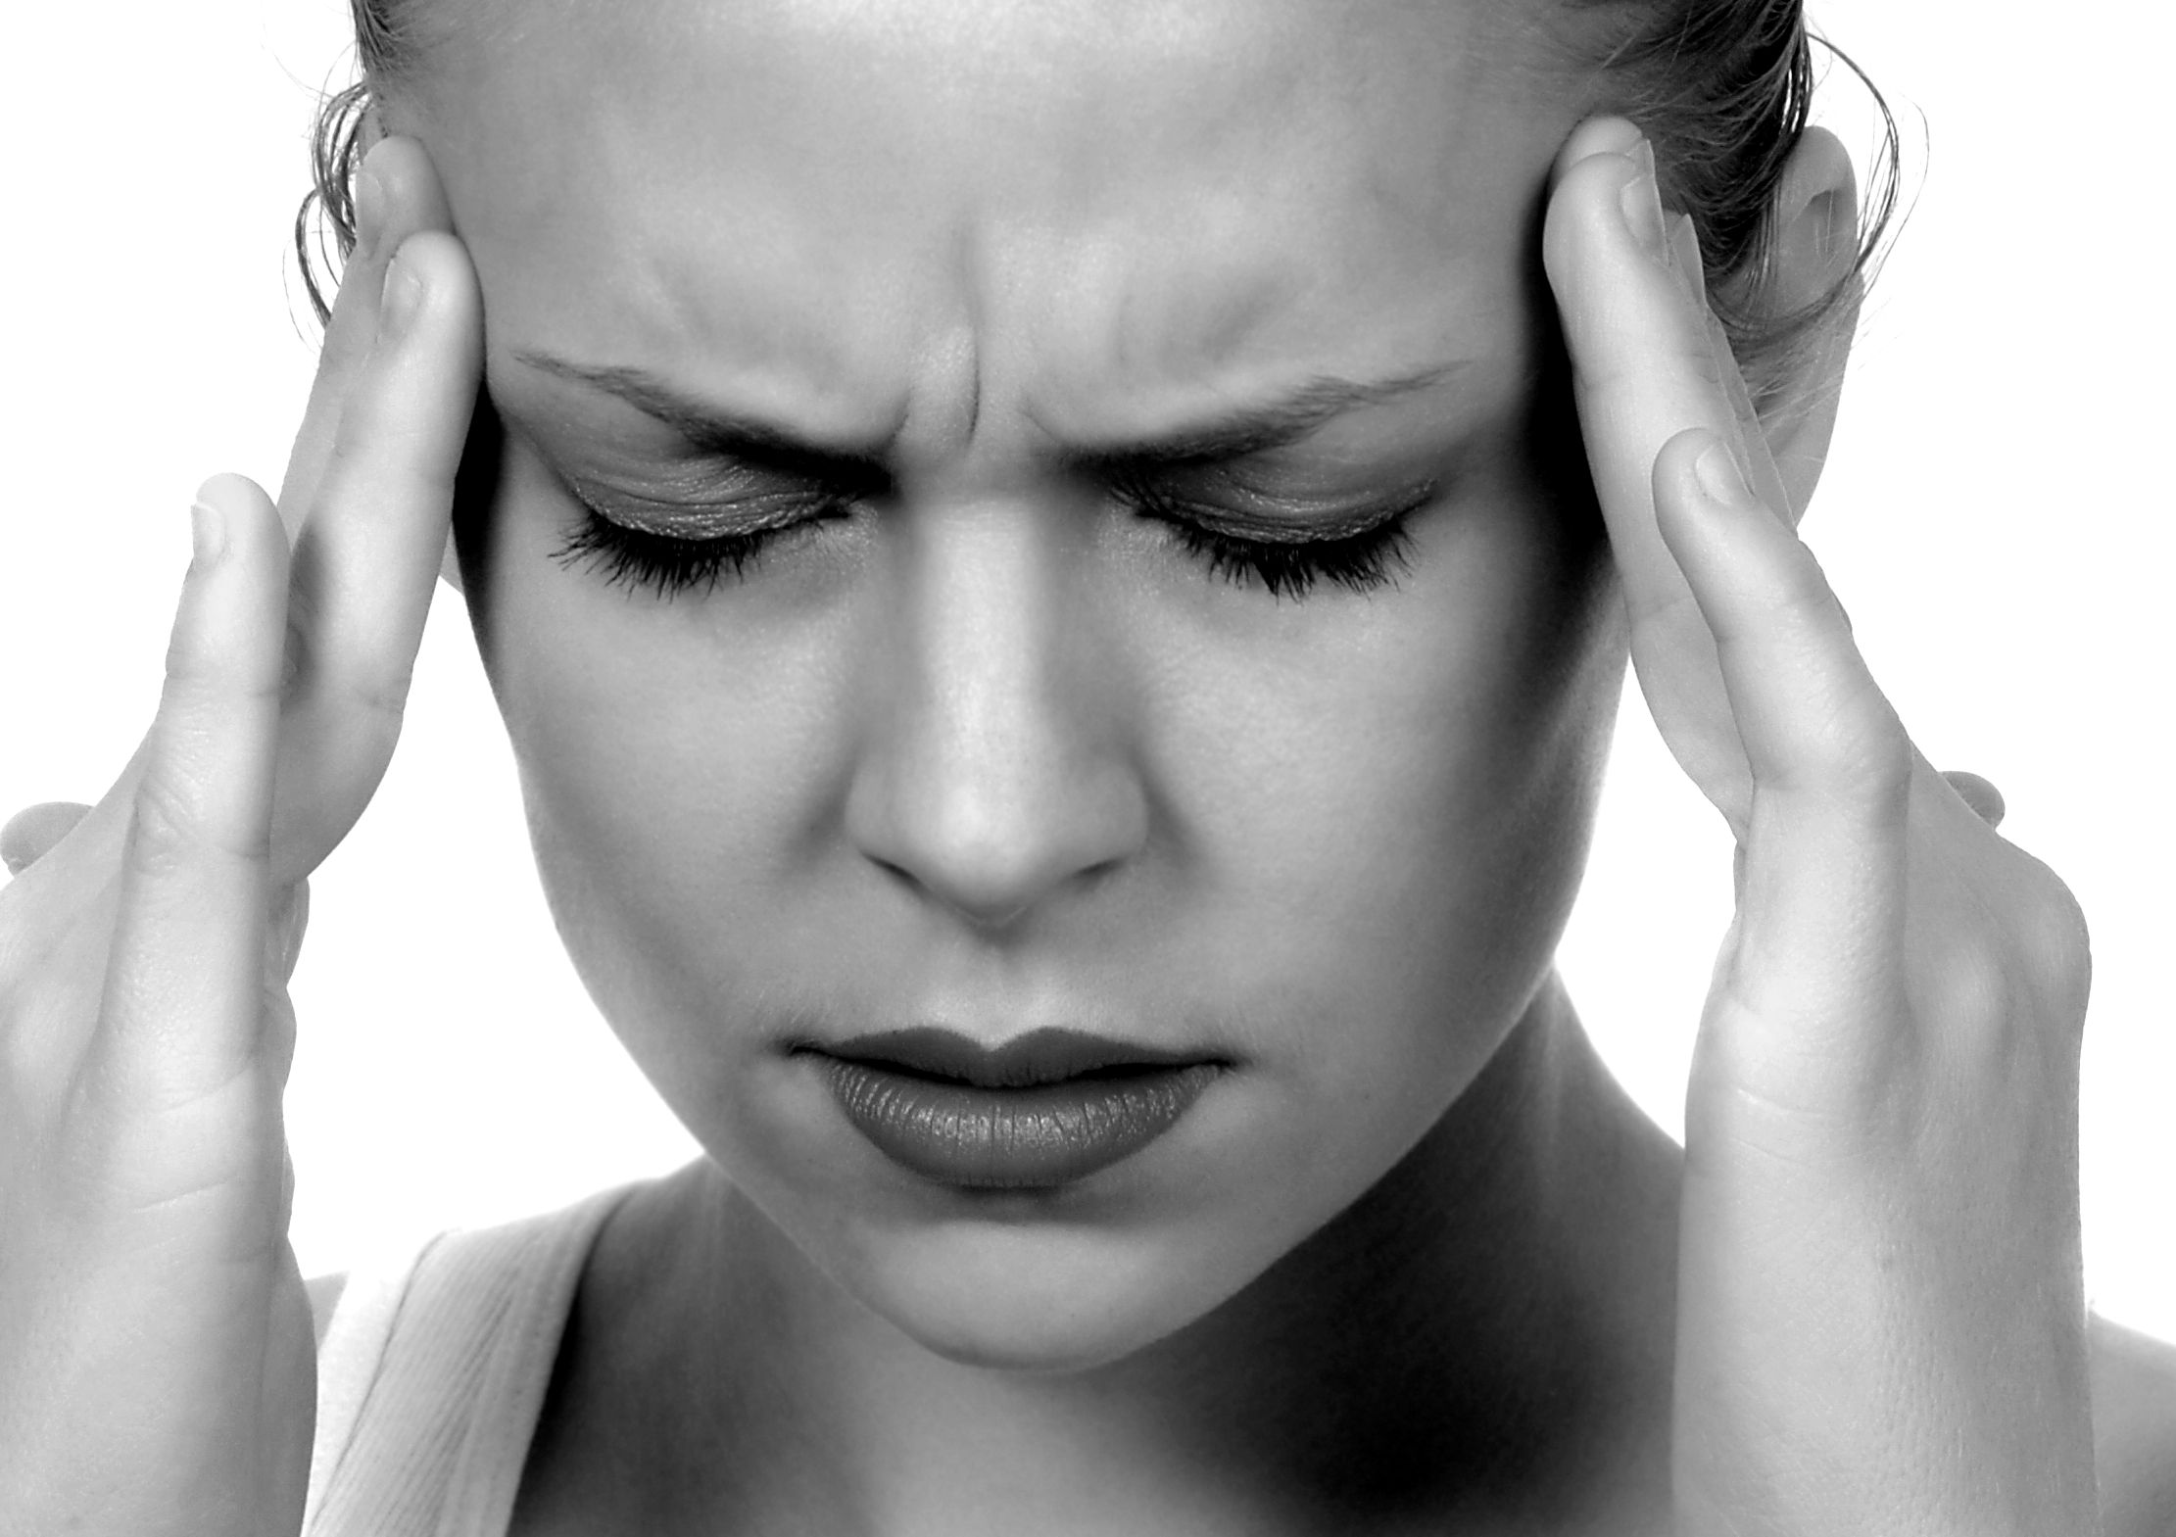
Погіршується через гіподинамії і робота головного мозку: знижується працездатність людини, її розумова активність, він швидко втомлюється, відчуває загальну слабкість, страждає безсонням.

Slide 11
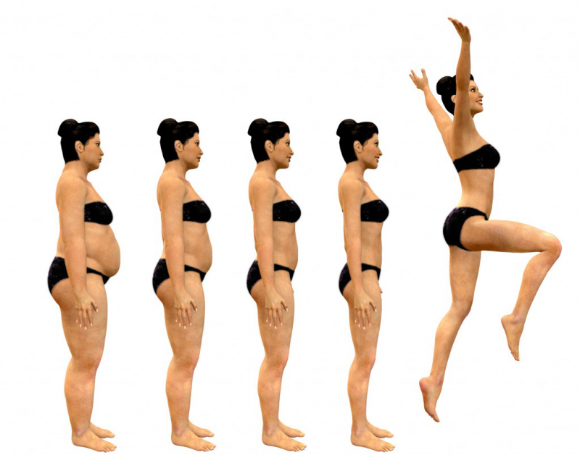
Уникнути гіподинамії допоможе фізична активність.

Slide 13
Раціональне харчування

Slide 14
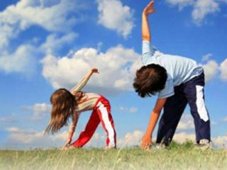
Заняття фізкультурою і спортом

Slide 15
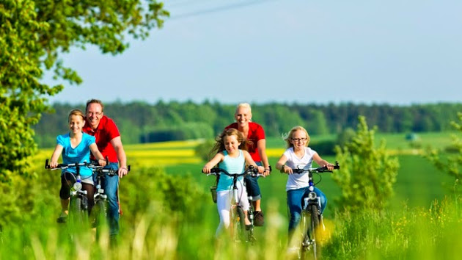
Прогулянки на свіжому повітрі

Slide 16
Повноцінний відпочинок

Slide 17
Здоровий сон

Slide 18
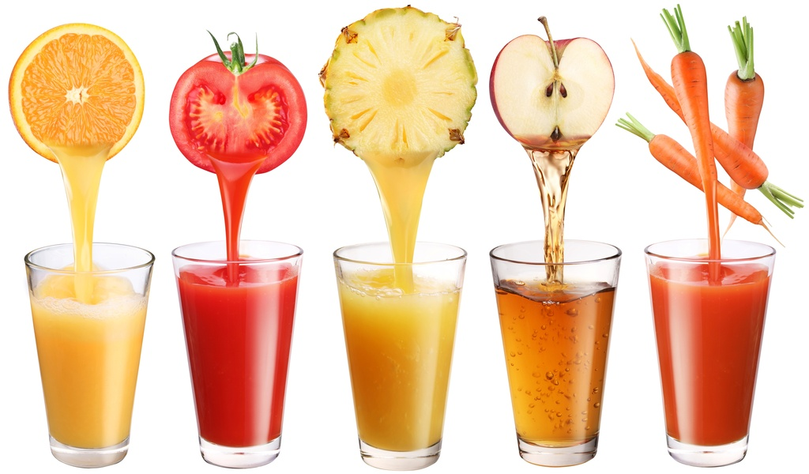
Корисно пити фруктові та овочеві соки

Slide 19
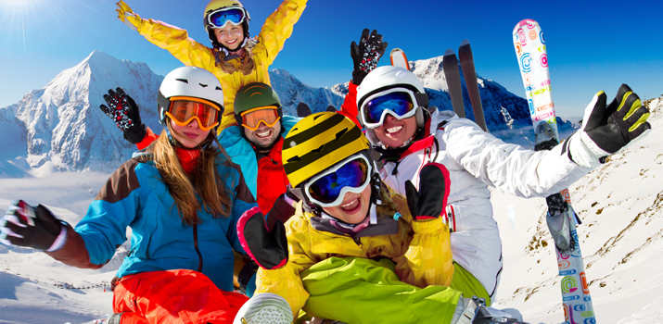
Рух - потреба організму людини. Надлишок або недолік руху - причина багатьох захворювань.

